Slide 1
第四章 市场和福利
之二应用：赋税的代价

Slide 2
第一节 赋税的无谓损失
一、税收如何影响市场参与者
向买者征税，需求曲线向下移动，移动量为税收的大小
向卖者征税，供给曲线向左移动 ，移动量为税收的大小

Slide 3
向买者和卖者征税
同样的结果: 一个价格锲子
买者支付的价格上升
卖者得到的价格下降
物品数量减少

Slide 4
税收负担
买者和卖者间的分配
取决于供求弹性
该物品的市场
会缩小规模

Slide 5
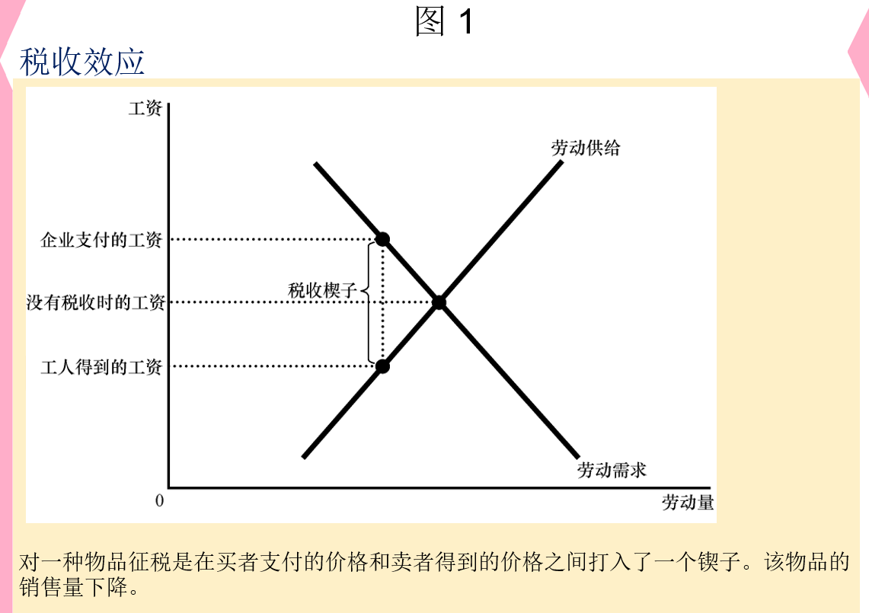

Slide 6
经济福利
买者：消费者剩余
卖者：生产者剩余
政府：总税收量
税收乘以数量
税收有利于公众福利

Slide 7
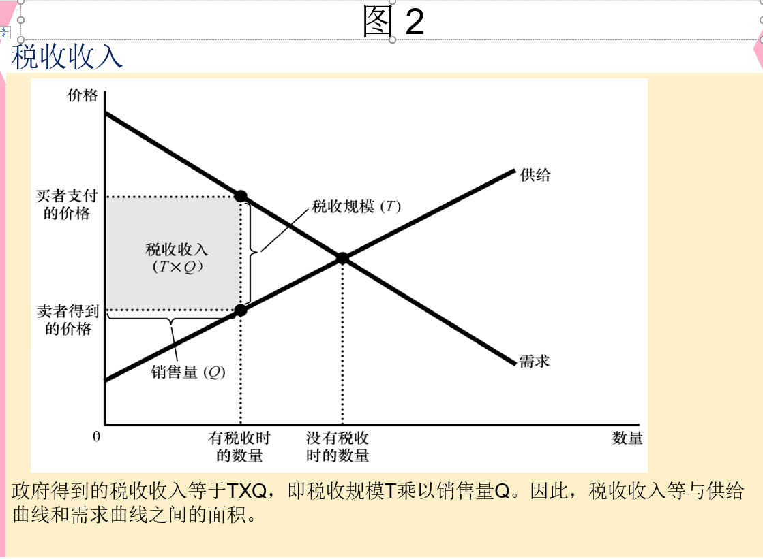

Slide 8
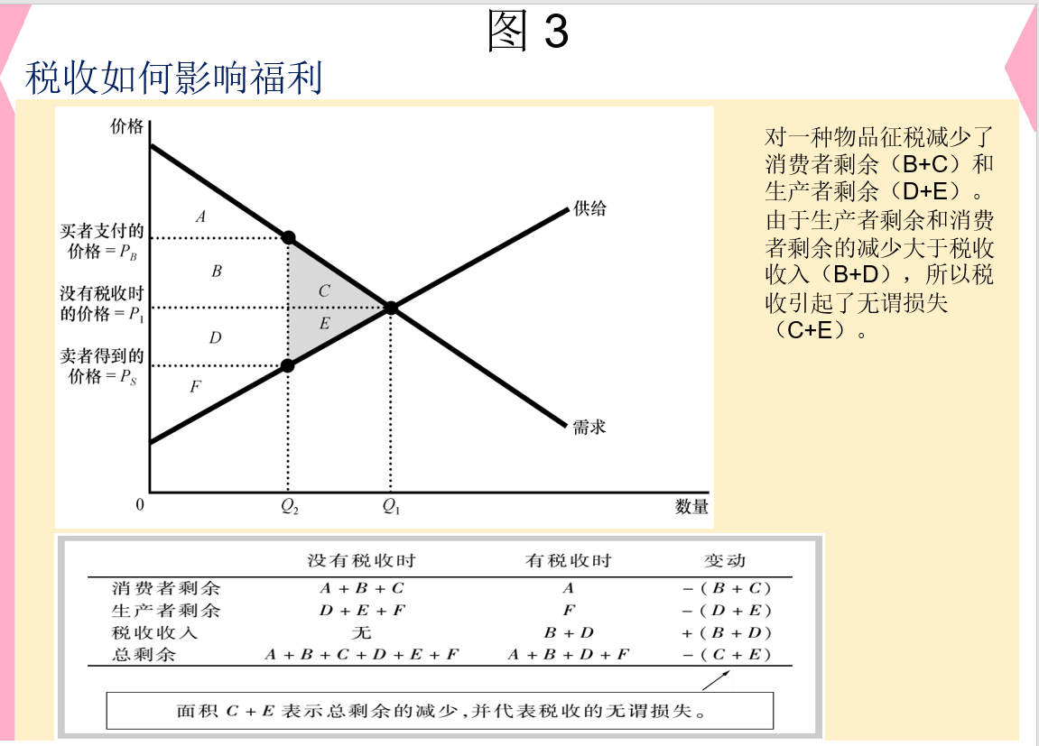

Slide 9
没有税收时的福利
消费者剩余, 区域 A, B,和C
生产者剩余, 区域 D, E,和F
总税收收入 = 0
有税收时的福利
消费者剩余变小, 区域 A
生产者剩余变小, 区域 F
总税收收入, 区域 B和D
总体福利下降

Slide 10
税收引起的剩余的损失
大于政府得到的税收收入
无谓损失
市场扭曲引起的总剩余减少
税收扭曲
市场分配资源无效率
税收提高了买者的价格而降低了卖者的价格，这样扭曲的价格激励导致：买者会少消费，卖者会少生产，市场规模缩小到最优化水平之下，所以税收扭曲了激励。引起了市场配置资源时的无效率。

Slide 11
二、无谓损失和贸易的好处
税收导致无谓损失
使买者和卖者不能实现某些贸易的好处
买者的效用和卖者的成本之间的差距小于税收（见书中例子，171页）
一旦征税，贸易无法进行，产生无谓损失
所以无谓损失就是由于税收阻止了这些互利的贸易而引起的剩余损失（前面图中的C+E）

Slide 12
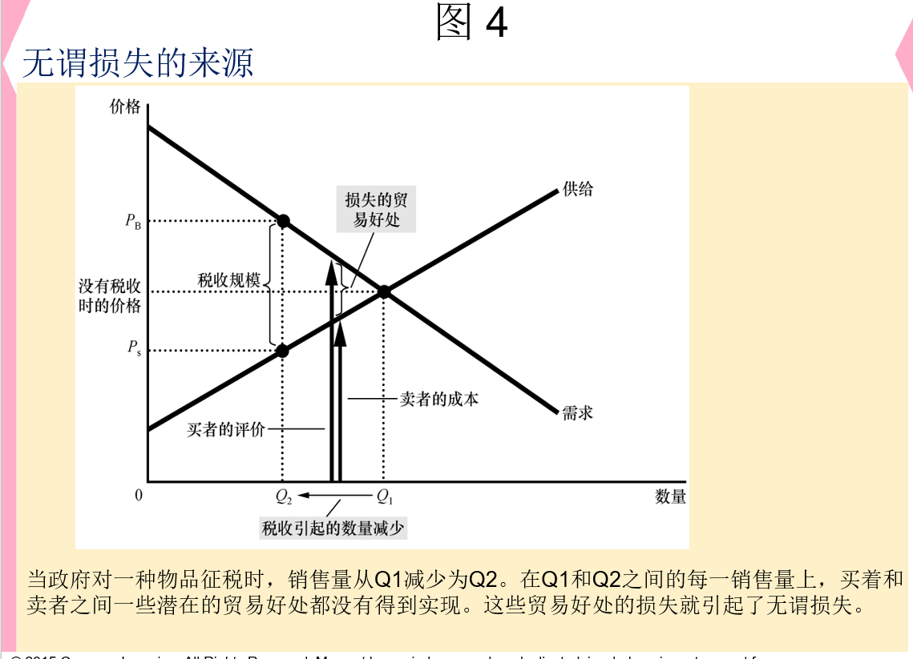

Slide 13
第二节 决定无谓损失的因素
决定无谓损失大小取决于供求价格弹性
供给曲线弹性越大
更大的无谓损失
需求曲线弹性越大
更大的无谓损失
供求价格弹性更大
税收引起的无谓损失更大

Slide 14
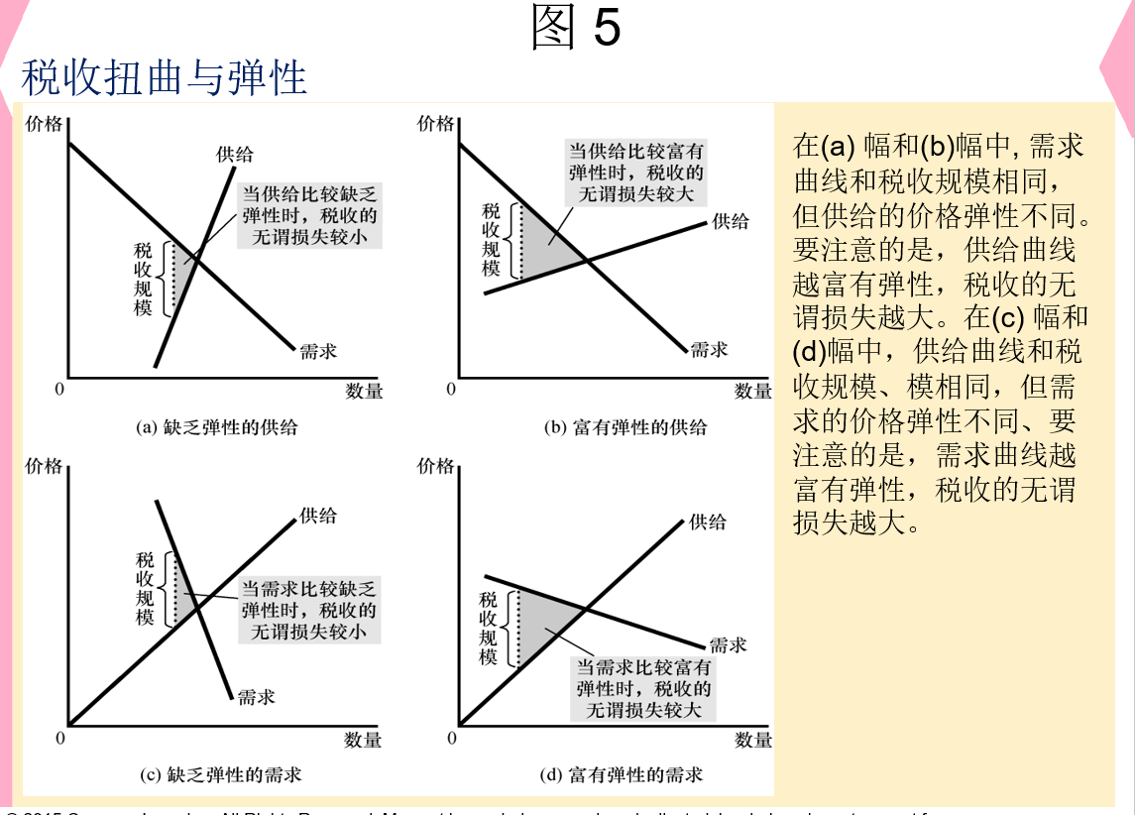

Slide 15
案例研究：关于无谓损失的争论
政府规模应该有多大?
赋税的无谓损失越大
政府运行的成本越高
若赋税引起极大的无谓损失
就强烈支持低税无为的小政府
若赋税引起微小的无谓损失
政府运行的成本要小

Slide 16
税负引起的无谓损失应该有多大?
经济学家看法不一致——以劳动税为例
社会保障税、医疗税以及联邦所得税均为劳动税
如果把各种形式的劳动税加在一起，劳动收入的边际税率即收入的最后一美元
所要征的税是40%

Slide 17
40%的劳动税的无谓损失是大还是小?
一些人认为劳动供给是相当缺乏弹性的，几乎垂直
因此劳动税引起微小的无谓损失

Slide 18
另外一些人认为: 劳动供给是富有弹性的
劳动税引起了严重的扭曲，产生了极大的无谓损失，例如：
很多工人会调整工作时间量（超额）
一些家庭有两个收入者
根据情况决定在家里从事家务劳动，还是在市场上从事有报酬的劳动
许多老年人可以选择什么时候退休
一些人考虑从事非法经济活动
针对上述几种情况，劳动税会鼓励人们减少工作时间，第二个赚钱人留在家里，老年人早退休或激励一些人去从事非法的经济活动（逃税等活动）

Slide 19
第三节 税收变动时的无谓损失和税收收入
税收增加时，无谓损失增加，增加的速度要快于税收规模的增加
税收收入
开始时增加
然后下降
高税率：剧烈地缩小市场规模

Slide 20
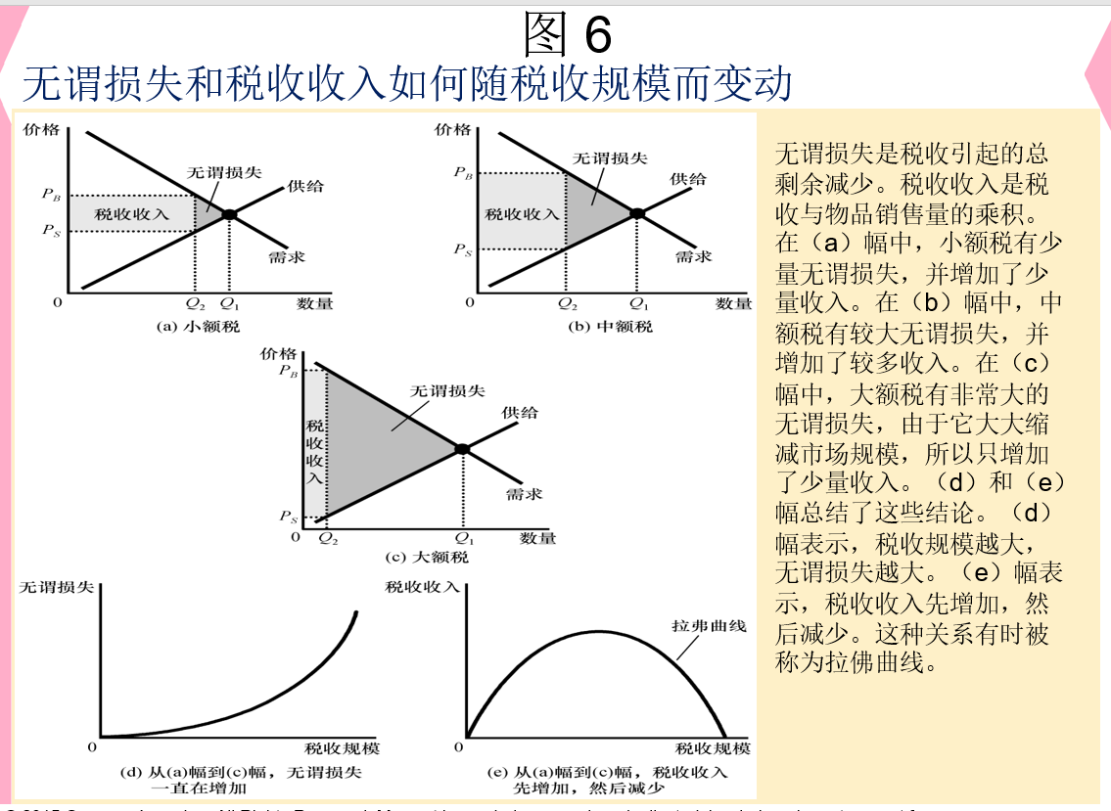

Slide 21
案例研究：拉弗曲线和供给学派
1974, 经济学家Arthur Laffer
拉弗曲线
供给学派经济学
税率如此之高，减低税率实际上反而会增加税收收入
罗纳德·里根的企业工作经历
高税率导致更少的工作
低税率导致更多的工作

Slide 22
罗纳德·里根1980年成为总统
施政: 减税
争论
税收如此之高，以至于不鼓励人们努力工作
减税降给人们适当的工作激励
提高经济福利
或许可以增加税收收入

Slide 23
经济学家
一直争论拉弗的观点
对相关弹性大小的看法不一致
一般性结论:
紧紧盯住税率不能计算出税收变动会使政府收入增加或减少多少

